Slide 1
5.字符串
广东理工学院
信息技术学院 廖琪敏

Slide 2
复习
1.创建和声明一维数组
数据类型[] 数组名;
数组名=new 数据类型[数组元素个数]；
例1 先声明后分配内存
int[] a; //声明名为a的数组
a=new int[4]; //运用new关键字为数组分配4个int类型大小的空间

Slide 3
复习
2初始化一维数组
数组的初始化就是包括在大括号之内用逗号分开的表达式列表,系统自动为数组分配一定的空间。
例2 初始化的两种方式
int[] arr1=new int[]{1,2,3,4};
Int[] arr2={1,2,3,5};

Slide 4
复习
3.引用一维数组
数组的引用方式：
数组名 [index]
下标index的取值从0开始，一直到数组的长度减1。Java运行系统会检查数组下标以确保都在正确的范围内。如果下标值超出了允许的取值范围，将引发运行时异常。

Slide 5
复习
4. foreach语句
语法如下:
for(元素类型 变量名：数组名)
{
引用了变量的Java语句；
}
5.二维及二维以上的数组

Slide 6
复习
6.遍历数组
for语句和foreach语句
7.填充替换数组元素
(1)fill(int []a,int value)
fill(int []a,int value)方法可将指定的int值分配给int型数组的每个元素。
（2）fill(int []a,int fromIndex,int toIndex,int value)
该方法将指定的int值分配int型数组指定范围中的每个元素。填充的范围从索引formIndex（包括）一直到索引toIndex（不包括）。如果fromIndex==toIndex，则填充范围为空。

Slide 7
复习
8.数组排序
语法：
Arrays.sort(object)
其中，object是指进行排序的数组名称。
9.复制数组
(1) copyOf()方法
该方法提供了多种重载形式，用于满足不同类型数组的复制。
语法：
copyOf(arr,int newlength)

Slide 8
复习
9.复制数组
(2)copyOfRange()方法
语法：
copyOfRange（arr,int fromIndex,int toIndex）
arr：要进行复制的数组对象。
fromIndex：指定开始复制数组的索引位置。 fromIndex必须在0至整个数组的长度之间。新数组包括索引是fromIndex的元素。
toIndex：要复制范围的最后索引位置。可大于数组arr的长度。新数组不包括索引是toIndex的元素。

Slide 9
复习
10.数组查询
Arrays类的binarySearch()方法，可使用二分搜索法来搜索指定数组，以获得指定对象。
(1)binarySearch（Object[],Object key）
(2)binarySearch(object[] a,int fromIndex,int toIndex,Object key)

Slide 10
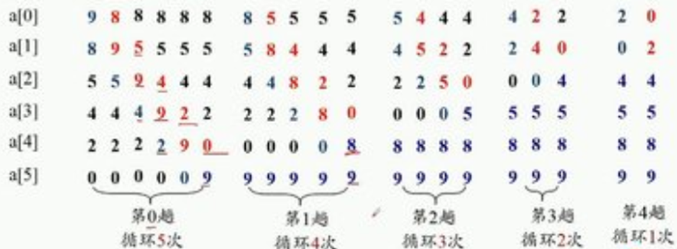
复习
11.冒泡排序
排序数组元素的过程:对比相邻的元素值,将小数往前放、大数往后放，类似水中气泡往上升的动作，所以称作冒泡排序。(从小到大排序)

Slide 11
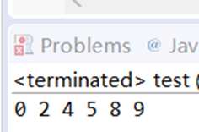
复习
11.冒泡排序
例3 冒泡排序
public class test {
public static void main(String[] args) {
int []a= {9,8,5,4,2,0};
for(int i=1;i<a.length;i++)
{
for(int j=0;j<a.length-i;j++)
if(a[j]>a[j+1])
{
int temp=a[j];
a[j]=a[j+1];
a[j+1]=temp;
}
}
for(int i=0;i<a.length;i++)
System.out.print(a[i]+" ");
}
}

Slide 12
复习
12. 直接选择排序
直接选择排序的基本思想是将指定排序位置与其他数组元素分别对比，如果满足条件就交换元素值。

Slide 13
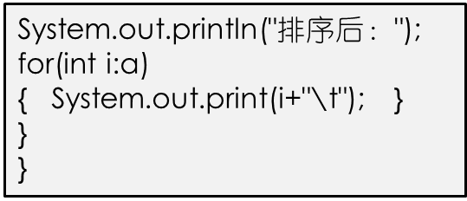
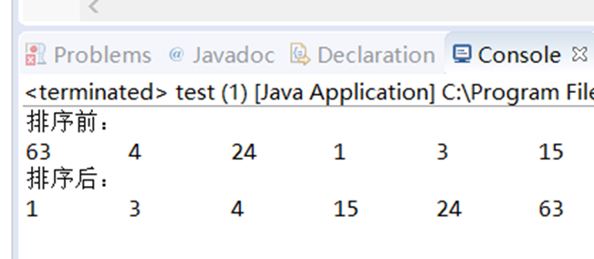
复习
12.直接选择排序
例4 直接选择排序
public class test {
public static void main(String[] args) {
int []a= {63,4,24,1,3,15};
System.out.println("排序前：");
for(int i:a)
{ System.out.print(i+"\t"); }
System.out.println();
int index;
for(int i=1;i<a.length;i++)
{
index=0;
for(int j=1;j<=a.length-i;j++)
{
if(a[j]>a[index])
index=j;
}
int temp=a[a.length-i];
a[a.length-i]=a[index];
a[index]=temp;
}

Slide 14
复习
13.反转排序
反转排序把数组最后一个元素与第一个元素替换，倒数第二个元素与第二个元素替换，以此类推，直到把所有数组元素反转替换。

Slide 15
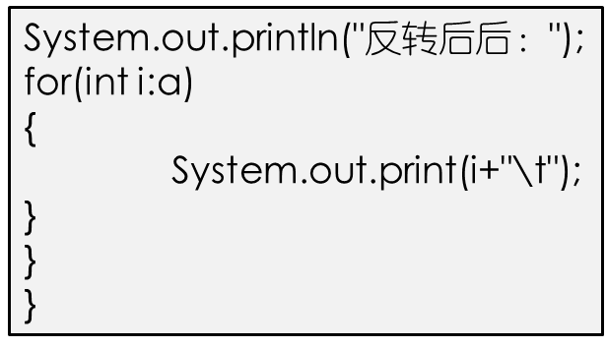
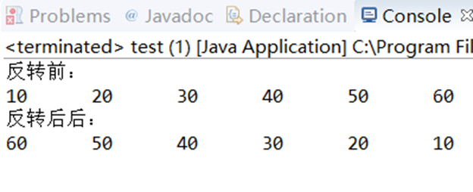
复习
13.反转排序
例5 反转排序
public class test {
public static void main(String[] args) {
int []a= {10,20,30,40,50,60};
System.out.println("反转前：");
for(int i:a)
{
System.out.print(i+"\t");
}
System.out.println();
int temp;
int len=a.length;
for(int i=0;i<len/2;i++)
{
temp=a[i];
a[i]=a[len-1-i];
a[len-1-i]=temp;
}

Slide 16
本章内容
5.1 String类
5.2 连接字符串
5.3 获取字符串信息
5.4 字符串操作
5.5 格式化字符串

Slide 17
学习任务
了解字符串的相关概念
熟练掌握字符串的使用方法
掌握字符串的相关操作

Slide 18
5.1 String类
字符串是一系列字符的序列。在Java中字符串是用一对双引号“”括起来的字符序列。
程序中用到的字符串可以分为两大类：一类是创建之后不会再做修改和变动的字符串变量；另一类是创建之后允许再做修改的字符串变量。

Slide 19
5.1 String类
对于前一种字符串变量，由于程序中经常需要对它做比较、搜索之类的操作，所以通常把它放在一个具有一定名称的对象之中，由程序完成对该对象的上述操作，在Java程序中存放这种字符串的变量是String类对象。
对于后一种字符串变量，由于程序中经常需要对它做添加、插入、修改之类的操作，所以这种字符串变量一般存放在StringBuilder类的对象之中。

Slide 20
5.1.1 声明字符串
在Java语言中，字符串必须包含在一对双引号（””）之内。例如：
“23.23”、”ABCDE”、”你好”
以上这些都是字符串常量，字符串常量是系统能够显示的任何文字信息，甚至是单个字符。

Slide 21
5.1.1 声明字符串
声明字符串变量的语法：
String str;
说明：
String：指定该变量为字符串类型
str：任意有效的标识符，表示字符串变量的名称。

Slide 22
5.1.1 声明字符串
声明字符串变量的语法：
String str;
例5.1 声明字符串s
String s;
声明字符串变量必须经过初始化才能使用，否则编译器会报出“变量未被初始化错误”。

Slide 23
5.1.2 创建字符串
在Java语言中将字符串作为对象来管理，因此可以像创建其他类对象一样来创建字符串对象。创建对象要使用类的构造方法。
String类的常用构造方法：
（1）String(char a[])
（2）String(char a[],int offset,int length)
（3）String(char[] value)

Slide 24
5.1.2 创建字符串
（1）String(char a[])
用一个字符串数组创建String对象。
例5.2 用一个字符串数组a创建String对象。
char a[]={‘g’,’o’,’o’,’d’};
String s=new String(a);
等价于：String s=new String(“good”);

Slide 25
5.1.2 创建字符串
（2）String(char a[],int offset,int length)
提取字符数组a中的一部分创建一个字符串对象。参数offset表示开始截取字符串的位置，length表示截取字符串的长度。
例5.3 提取字符数组a中的一部分创建一个字符串对象。
char a[]={‘s’,’t’,’u’,’d’,’e’,’n’,’t’};
String s=new String(a,2,4);
等价于：String s=new String(“uden”);

Slide 26
5.1.2 创建字符串
（3）String(char[] value)
该构造方法可分配一个新的String对象，使其表示字符数组参数中所有元素连接的结果。
例5.4 创建字符数组，将数组中的所有元素链接成一个String对象
char a[]={‘s’,’t’,’u’,’d’,’e’,’n’,’t’};
String s=new String(a);
等价于：String s=new String(“student”);

Slide 27
5.2 连接字符串
对于已声明的字符串，可以对其进行相应的操作。连接字符串就是字符操作中比较简单的一种。可以对多个字符串进行连接，也可使字符串与其他数据类型进行连接。

Slide 28
5.2.1 连接多个字符串
使用“+”运算符可实现连接多个字符串的功能。“+”运算符可以连接多个运算符并产生一个String对象。

Slide 29

5.2.1 连接多个字符串
例5.5 在项目中创建类，在主方法中创建String型变量，并将字符变量连接的结果输出。
public class test {
public static void main(String[] args) {
String s1=new String("hello");
String s2=new String("word");
String s=s1+" "+s2;
System.out.println(s);
}
}
Java中一句连接的字符串不能分开在两行中写。例如
System.out.println(“I like
Java”)
这种写法是错误的，如果一个字符串太长，为了便于阅读，可以将这个字符串
分在两行书写。此时就可以使用“+”将两个字符串联起来，之后再加号处换
行。因此，上面的语句可以修改为System.out.println(“I like”+
“Java”);

Slide 30
5.2.2 连接其他数据类型
字符串也可同其他数据类型进行连接。如果将字符串同这些数据类型数据进行连接，会将这些数据直接转换成字符串。

Slide 31

5.2.2 连接其他数据类型
例5.6 在项目中创建类，在主方法中创建数值型变量，实现将字符串与整型、浮点型变量连接的结果输出。
public class test {
public static void main(String[] args) {
int booktime=4;
float pra=2.5f;
System.out.println("我每天花费"+booktime+"小时看书;"
+pra+"小时上机练习");
}
}

Slide 32

5.2.2 连接其他数据类型
例5.6 在项目中创建类，在主方法中创建数值型变量，实现将字符串与整型、浮点型变量连接的结果输出。
public class test {
public static void main(String[] args) {
int booktime=4;
float pra=2.5f;
System.out.println("我每天花费"+booktime+"小时看书;"
+(pra+booktime)+"小时上机练习");
}
}
圆括号优先级最高，先被执行，然后再将结果与字符串相连。

Slide 33
5.3.1 获取字符串长度
使用String的length()方法可获取声明的字符串对象的长度。
语法如下：
str.length();
其中，str为字符串对象。
例5.7 获取字符串长度
String str=“We are students”;
int size=str.length();
length()方法返回的字符串的长度包括字符串中的空格。

Slide 34
5.3.2 字符串查找
String类提供了两种查找字符串的方法，即indexOf()与lastIndexOf()方法。这两种方法都允许在字符串中搜索指定条件的字符或字符串。
indexOf()方法：返回搜索的字符或字符串首次出现的位置。
lastIndexOf()方法：返回搜索的字符或字符串最后一次出现的位置。

Slide 35
5.3.2 字符串查找
（1）indexOf(String s)
该方法用于返回参数字符串s在指定字符串中首次出现的索引位置。当调用字符串的indexOf()方法时，会从当前字符串的开始位置搜索s的位置；如果没有检索到字符串s，该方法的返回值是-1.
语法如下str.indexOf(substr);
str：任意字符串对象。
substr：要搜索的字符串。

Slide 36
5.3.2 字符串查找
例5.8查找字符a在字符串str中的索引位置。
String str=“We are students”;
int size=str.indexOf(“a”); //变量size的值是3
W | e |  | a | r | e |  | s | t | u | d | e | n | t | s
0 | 1 | 2 | 3 | 4 | 5 | 6 | 7 | 8 | 9 | 10 | 11 | 12 | 13 | 14
在计算机中String对象使用数组表示。字符串的下标是0~length()-1。

Slide 37
5.3.2 字符串查找
（2）lastIndexOf(String str)
该方法用于返回指定字符串最后一次出现的索引位置。当调用字符串的lastIndexOf()方法时，会从当前字符串的开始位置检索参数字符串str，并将最后一次出现str的索引位置返回。如果没有检索到字符串str，该方法返回-1。
语法如下：str.lastIndexOf(substr)
str:任意字符串对象。
substr:要搜索的字符串。
如果lastIndexOf()方法中的参数是空字符串””（注意没有空格），则
返回的结果与调用该字符串length()方法的返回结果相同。

Slide 38
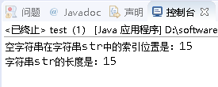
5.3.2 字符串查找
例5.9 在项目中创建类，在主方法中创建String对象，使用lastIndexOf()方法查看字符串str中空字符串的位置，然后输出字符串的长度，看它们是否相同。
public class test {
public static void main(String[] args) {
String str="We are students";
int size=str.lastIndexOf("");
//将空字符串在str中的索引位置赋值给变量size
System.out.println("空字符串在字符串str中的索引位置是："+size);
System.out.println("字符串str的长度是："+str.length());
}
}
W | e |  | a | r | e |  | s | t | u | d | e | n | t | s
0 | 1 | 2 | 3 | 4 | 5 | 6 | 7 | 8 | 9 | 10 | 11 | 12 | 13 | 14

Slide 39
5.3.3 获取指定索引位置的字符
使用charAt()方法可将指定索引处的字符返回。
语法：
Str.charAt(int index);
Str:任意字符串。
Index：整型值，用于指定要返回字符的下标。

Slide 40
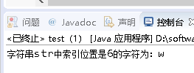
5.3.3 获取指定索引位置的字符
例5.10 在项目中创建类，在主方法中创建String对象，使用charAt()方法查看字符串str中索引位置是6的字符。
public class test {
public static void main(String[] args) {
String str="hello word";
char mychar=str.charAt(6);
System.out.println("字符串str中索引位置是6的字符为："+mychar);
}
}
h | e | l | l | o |  | w | o | r | d
0 | 1 | 2 | 3 | 4 | 5 | 6 | 7 | 8 | 9

Slide 41
5.4 字符串操作
String类中包含了很多方法，允许程序员对字符串进行操作来满足实际编程中的需要。

Slide 42
5.4.1 获取子字符串
通过String类的substring()方法可对字符串进行截取。这些方法的共同点就是都利用字符串的下标进行截取，且应明确字符串下标是从0开始的。
substring()方法被两种不同的方法重载，来满足不同的需要。

Slide 43
5.4.1 获取子字符串
（1）substring(int beginIndex)
该方法返回的是从指定的索引位置开始截取直到该字符串结尾的子串。
语法如下：
str.substring(int beginIndex)
其中，beginIndex指定从某一索引处开始截取字符串。

Slide 44
5.4.1 获取子字符串
例5.11 截取字符串。
String str=“Hello Word”;
String substr=str.substring(3);
字符串str
的下标
0 | 1 | 2 | 3 | 4 | 5 | 6 | 7 | 8 | 9
H | e | l | l | o |  | W | o | r | d
str.substring(3)

Slide 45
5.4.1 获取子字符串
（2）substring(int beginIndex,int endIndex)
该方法返回的是从字符串某一索引位置开始截取至某一索引位置结束的子串。
beginIndex：开始截取子字符串的索引位置。
endIndex：子字符串在整个字符串中结束位置。

Slide 46

5.4.1 获取子字符串
例5.12 在项目中创建类，在主方法中创建String对象，实现使用substring()方法对字符串进行截取，并将截取后形成的新串输出。
public class test {
public static void main(String[] args) {
String str="hello word";
String substr=str.substring(0, 3);
System.out.println(substr);
}
}

Slide 47
5.4.2 去除空格
trim()方法返回字符串的副本，忽略前导空格和尾部空格。
语法如下：
str.trim();
其中，str为任意字符串对象。

Slide 48
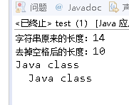
5.4.2 去除空格
例5.13 在项目中创建类，在主方法中创建String对象，将字符变量原来的长度与去掉前导和尾部空格后的长度输出。
public class test {
public static void main(String[] args) {
String str=" Java class ";
System.out.println("字符串原来的长度："+str.length());
System.out.println("去掉空格后的长度："+str.trim().length());
System.out.println(str.trim());
System.out.println(str);
}
}

Slide 49
5.4.3 字符串替换
replace()方法可实现将指定的字符或字符串替换成新的字符或字符串。
语法如下：
str.replace(char oldChar,char newChar)
oldChar:要替换的字符或字符串。
newChar:用于替换原来字符串的内容。
replace()方法返回的结果是一个新的字符串。如果字符串oldChar没有出现在该对象表达式中的字符串序列中，则将原字符串返回。

Slide 50

5.4.3 字符串替换
例5.14 在项目中创建类，在主方法中创建String型变量，将字符变量中的字母a替换成A后的结果输出。
public class test {
public static void main(String[] args) {
String str="address";
String newstr=str.replace("a","A");
System.out.println(newstr);
}
}
如果要替换的字符oldChar在字符串中重复出现多
次，replace()方法会将所有oldChar全部替换成
newChar。

Slide 51
5.4.4 判断字符串的开始与结尾
startsWith()方法与endsWith方法分别用于判断字符串是否以指定的内容开始或结束。这两个方法的返回值都为boolean类型。

Slide 52
5.4.4 判断字符串的开始与结尾
（1）startsWith()方法
该方法用于判断当前字符串对象的前缀是否为参数指定的字符串。
语法如下：
str.startsWith(String prefix)
其中，prefix是指作为前缀的字符。

Slide 53
5.4.4 判断字符串的开始与结尾
（2）endWith()方法
该方法用于判断当前字符串是否为以给定的子字符串结束。
语法如下：
str.endWith(String suffix)
其中，suffix是指作为后缀的字符串。

Slide 54
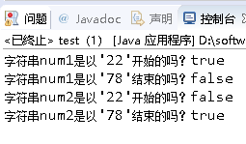
5.4.4 判断字符串的开始与结尾
例5.15 在项目中创建类，在主方法中创建String型变量，并判断变量的前导和后置字符串。
public class test {
public static void main(String[] args) {
String num1="22045612";
String num2="21304578";
boolean b1=num1.startsWith("22");
boolean b2=num1.endsWith("78");
boolean b3=num2.startsWith("22");
boolean b4=num2.endsWith("78");
System.out.println("字符串num1是以'22'开始的吗？"+b1);
System.out.println("字符串num1是以'78'结束的吗？"+b2);
System.out.println("字符串num2是以'22'开始的吗？"+b3);
System.out.println("字符串num2是以'78'结束的吗？"+b4);
}
}

Slide 55
5.4.5 判断字符串是否相等
对字符串对象进行比较不能简单地使用比较运算符“==”，因为比较运算符比较的是两个字符串的地址是否相同。即使两个字符串的内容相同，两个对象的内存地址也是不同的，使用比较运算符仍然会返回false。

Slide 56

5.4.5 判断字符串是否相等
例5.16 使用比较运算符比较两个字符串。
public class test {
public static void main(String[] args) {
String num1=new String("student");
String num2=new String("student");
boolean b=(num1==num2);
System.out.println("num1是否等于num2？"+b);
}
}
sum1
student
sum2
student
若num1，num2定义如下：
String num1="student";
String num2="student";
则b的值为true
此时，布尔型变量b的值为：false，因为
字符串是对象，sum1、sum2是引用。

Slide 57
5.4.5 判断字符串是否相等
因此，要比较两个字符串内容是否相等，应使用equals()方法和equalsIgnoreCase()方法。
（1）equals()方法
如果两个字符串具有相同的字符和长度，则使用equals()方法进行比较时，返回true。
语法如下：
str.equals(String otherstr)
其中，str、otherstr是要比较的两个字符串对象。

Slide 58
5.4.5 判断字符串是否相等
因此，要比较两个字符串内容是否相等，应使用equals()方法和equalsIgnoreCase()方法。
（2）equalsIgnoreCase()方法
使用equals()方法对字符串进行比较时是区分大小写的，而使用equalsIgnoreCase()方法是在忽略了大小写的情况下比较两个字符串是否相等，返回结果仍为boolean类型。
语法如下：
str.equalsIgnoreCase(String otherstr)
其中，str、otherstr是要比较的两个字符串对象。

Slide 59

5.4.5 判断字符串是否相等
例 5.17 在项目中创建类，在主方法中创建String型变量，实现判断两个字符串是否相等，并将结果输出。
public class test {
public static void main(String[] args) {
String s1=new String("abc");
String s2=new String("ABC");
boolean b1=s1.equals(s2);
boolean b2=s1.equalsIgnoreCase(s2);
System.out.println(s1+" queals "+s2+" : "+b1);
System.out.println(s1+" quealsIgnoreCase "+s2+" : "+b2);
}
}

Slide 60
5.4.6 按字典顺序比较两个字符串
compareTo()方法为按字典顺序比较两个字符串，该比较基于字符串中各个字符的Unicode值，按字典顺序将此String对象表示的字符序列与参数字符串所表示的字符序列进行比较。
如果按字典顺序此String对象位于参数字符串之前，则比较结果为一个负整数；如果按字典顺序此String对象位于参数字符串之后，则比较结果为一个正整数；如果这两个字符串相等，则结果为0.

Slide 61
5.4.6 按字典顺序比较两个字符串
语法如下：
str.compareTo(String otherstr)
其中，str、otherstr是要比较的两个字符串对象。
compareTo()方法只有在equals(Object)方法返回true时才返回0.

Slide 62

5.4.6 按字典顺序比较两个字符串
例5.18 在项目中创建类，在主方法中创建String变量，使用compareTo()方法将字符变量进行比较，并将比较结果输出。
class test {
public static void main(String[] args) {
String s1=new String("b");
String s2=new String("a");
String s3=new String("c");
System.out.println(s1+" compareTo "+s2+" : "+s1.compareTo(s2));
System.out.println(s1+" compareTo "+s3+" : "+s1.compareTo(s3));
}
}

Slide 63
5.4.7 字母大小写转换
字符串的toLowerCase()方法可将字符串中所有字符从大写字母改写为小写字母，而toUpperCase()方法可将字符串中的小写字母改写为大写字母。
（1）toLowerCase()方法
该方法将String转换为小写。如果字符串中没有应该被转换的字符，则将原字符串返回；否则将返回一个新的字符串，将原字符串中每个该进行小写转换的字符都转换为成等价的小写字符。字符长度与原字符长度相同。
语法如下：str.toLowerCase()
其中，str是要进行转换的字符串。

Slide 64
5.4.7 字母大小写转换
字符串的toLowerCase()方法可将字符串中所有字符从大写字母改写为小写字母，而toUpperCase()方法可将字符串中的小写字母改写为大写字母。
（2）toUpperCase()方法
该方法将String转换为大写。如果字符串中没有应该被转换的字符，则将原字符串返回；否则将返回一个新的字符串，将原字符串中每个该进行大写转换的字符都转换为成等价的大写字符。字符长度与原字符长度相同。
语法如下：str.toUpperCase()
其中，str是要进行转换的字符串。

Slide 65
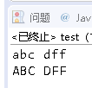
5.4.7 字母大小写转换
例5.19 在项目中创建类，在主方法创建String型变量，实现字符变量的大小写转换，并将结果输出。
public class test {
public static void main(String[] args) {
String s=new String("abc DFF");
String ns1=s.toLowerCase();
String ns2=s.toUpperCase();
System.out.println(ns1);
System.out.println(ns2);
}
}

Slide 66
5.4.8 字符串分割
正则表达式是含有一些具有特殊意义字符的字符串，这些特殊字符称为正则
表达式的元字符。例如\\d表示数字0~9中的任何一个，“\d”就是元字符。
使用split()方法可以使字符串按指定的字符或字符串对内容进行分割，并将分割后的结果存放在字符串数组中。split()方法提供了两种字符串分割形式。
（1）split(String sign)
该方法可根据给定的分割符对字符串进行拆分。
其中，sign为分割字符串的分割符，也可以是正则表达式。
没有统一的进行分割的字符。如果想定义多个分割符，可使
用符号”|”。例如，”,|=“表示分割符分别为”,”和”=“。

Slide 67
5.4.8 字符串分割
正则表达式是含有一些具有特殊意义字符的字符串，这些特殊字符称为正则
表达式的元字符。例如\\d表示数字0~9中的任何一个，“\d”就是元字符。
使用split()方法可以使字符串按指定的字符或字符串对内容进行分割，并将分割后的结果存放在字符串数组中。split()方法提供了两种字符串分割形式。
（2）split(String sign,int limit)
该方法可根据给定的分割符对字符串进行拆分，并限定拆分的次数。
sign：分割字符串的分割符，也可以使用正则表达式。
limit：限制的分割次数。

Slide 68
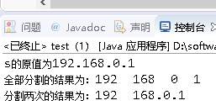
5.4.8 字符串分割
例5.20 在项目中创建类，在主方法中创建String型变量，并将字符变量进行分割，将分割后的结果输出。
public class test {
public static void main(String[] args) {
String s="192.168.0.1";
String[] f1=s.split("\\.");//进行分割，使用转义字符"\\."
String[] f2=s.split("\\.",2); //进行两次分割，使用转义字符“\\"
System.out.println("s的原值为"+s);
System.out.print("全部分割的结果为：");
for(String x:f1)
System.out.print(x+" ");
System.out.println();
System.out.print("分割两次的结果为：");
for(String x:f2)
System.out.print(x+" ");
System.out.println();
}
}

Slide 69
5.5 格式化字符串
String类的静态format()方法用于创建格式化的字符串。format()方法有两种重载形式。
（1）format(Local l,String format,Object…args)
l：格式化过程中要应用的语言环境。如果l为null，则不进行本地化。
format：格式字符串。
args：格式字符串中由格式说明符引用的参数。如果还有格式说明符以外的参数，则忽略这些额外的参数。此参数的数目是可变的，可以为0。

Slide 70
5.5 格式化字符串
String类的静态format()方法用于创建格式化的字符串。format()方法有两种重载形式。
（2）format(String format,Object…args)
该方法使用指定的格式字符串和参数返回一个格式化字符串，格式化后的新字符串使用本地默认的语言环境。
format：格式字符串。
args：格式字符串中由格式说明符引用的参数。如果还有格式说明符以外的参数，则忽略这些额外的参数。此参数的数目是可变的，可以为0。

Slide 71
5.5.1 日期和时间字符串格式化
在应用程序设计中，经常需要显示时间和日期。如果想输出满意的日期和时间格式，一般需要编写大量的代码经过各种算法才能实现。Format()方法通过给定的特殊转换符作为参数来实现对日期和时间的格式化。

Slide 72
5.5.1 日期和时间字符串格式化
1.日期格式化
例5.21 返回一个月中的天数。
Date date=new Date(); //创建Date对象date
String s=String.format(“%te”,date); //通过format()方法对date进行格式化
S的值是当前日期中的天数，如今天是15号，则s的值就为15。%te是转换符。

Slide 73
5.5.1 日期和时间字符串格式化
1.日期格式化
转换符 | 说明 | 示例
%te | 一个月中的某一天（1~31） | 2
%tb | 指定语言环境的月份简称 | Feb（英文）、二月（中文）
%tB | 指定语言环境的月份全称 | February（英文）、二月（中文）
%tA | 指定语言环境的星期几全称 | Monday、星期一（中文）
%ta | 指定语言环境的星期几简称 | Mon（英文）、星期一（中文）
%tc | 包括全部日期和时间信息 | 星期二 三月 25 13:39:22 CST 2008
%tY | 4位年份 | 2008
%tj | 一年中的第几天（001~366） | 085
%tm | 月份 | 03
%td | 一个月中的第几天（01~31） | 02
%ty | 2位年份 | 08

Slide 74

5.5.1 日期和时间字符串格式化
例5.22 在项目中创建类，实现将当前日期信息以4位年份、月份全称、2位日期形式输出。
public class test {
public static void main(String[] args) {
Date date=new Date(); //创建Date对象date
String year=String.format("%tY", date);
String month=String.format("%tB", date);
String day=String.format("%td", date);
System.out.println("今年是："+year+"年");
System.out.println("现在是："+month);
System.out.println("今天是："+day+"号");
}
}

Slide 75
5.5.1 日期和时间字符串格式化
2.时间格式化
使用format()方法不仅可以完成日期的格式化，也可以实现时间的格式化。时间格式化转换符要比日期转换符更多、更精确，它可以将时间格式化为时、分、秒、毫秒。

Slide 76
5.5.1 日期和时间字符串格式化
2.时间格式化
转换符 | 说明 | 示例
%tH | 2位数字的24时制的小时（00~23） | 14
%tI | 2位数字的12时制的小时（01~12） | 05
%tk | 2位数字的24时制的小时（0~23） | 5
%tl | 2位数字的12时制的小时（1~12） | 10
%tM | 2位数字的分钟（00~59） | 05
%tS | 2位数字的秒数（00~60） | 12
%tL | 3位数字的毫秒数（000~999） | 920
%tN | 9位数字的微妙数（000000000~999999999） | 062000000
%tp | 指定语言环境下上午或下午标记 | 下午（中文）、pm（英文）
%tz | 相对于GMT RFC 82格式的数字时区偏移量 | +0800
%tZ | 时区缩写形式的字符串 | CST
%ts | 1970-01-01 00:00:00至现在经过的秒数 | 1206426646
%tQ | 1970-01-01 00:00:00至现在经过的毫秒数 | 1206426737453

Slide 77
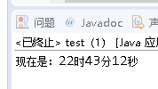
5.5.1 日期和时间字符串格式化
2.时间格式化
例5.23 在项目中创建类，实现将当前时间信息以2位小时数、2位分钟数、2位秒数形式输出。
public class test {
public static void main(String[] args) {
Date date=new Date();
String hour=String.format("%tH",date);
String minute=String.format("%tM", date);
String second=String.format("%tS",date);
System.out.println("现在是："+hour+"时"+minute+"分"+second+"秒");
}
}

Slide 78
5.5.1 日期和时间字符串格式化
3.格式化常见的日期时间组合
格式化日期与时间的转换符定义了各种日期时间组合的格式。
转换符 | 说明 | 示例
%tF | “年-月-日”格式（4位年份） | 2008-03-25
%tD | “月/日/年”格式（2位年份） | 03/25/08
%tc | 全部日期和时间信息 | 星期二 三月 25 15:20:00 CST 2008
%tr | “时:分:秒PM（AM）”格式（12时制） | 03:22:06 下午
%tT | “时:分:秒”格式（24时制） | 15:23:20
%tR | “时:分”格式（24时制） | 15:23

Slide 79
5.5.1 日期和时间字符串格式化
3.格式化常见的日期时间组合
例5.24 在项目中创建类，在主方法中实现将当前日期时间的全部信息以及指定格式的日期输出。
public class test {
public static void main(String[] args) {
Date date=new Date();
String time=String.format("%tc",date);
String form=String.format("%tF", date);
System.out.println("全部的时间信息是："+time);
System.out.println("年-月-日格式："+form);
}
}

Slide 80
5.5.2 常规类型格式化
常规类型的格式化可应用于任何参数类型。
转换符 | 说明 | 示例
%b、%B | 结果被格式化为布尔类型 | true
%h、%H | 结果被格式化为散列码 | A05A5198
%s、%S | 结果被格式化为字符串类型 | “abcd”
%c、%C | 结果被格式化为字符类型 | ‘a’
%d | 结果被格式化为十进制整数 | 40
%o | 结果被格式化为八进制整数 | 11
%x、%X | 结果被格式化为十六进制整数 | 4b1
%e | 结果被格式化为用计算机科学计数法表示的十进制数 | 1.700000e+01
%a | 结果被格式化为带有效位数和指数的十六进制浮点值 | 0X1.C0000000000001P4
%n | 结果为特定于平台的行分隔符
%% | 结果为字面值’%’ | %

Slide 81
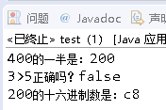
5.5.2 常规类型格式化
例5.25 在项目中创建类，在主方法中实现不同数据类型到字符串的转换。
public class test {
public static void main(String[] args) {
String s1=String.format("%d", 400/2);
String s2=String.format("%b", 3>5);
String s3=String.format("%x", 200);
System.out.println("400的一半是："+s1);
System.out.println("3>5正确吗？"+s2);
System.out.println("200的十六进制数是："+s3);
}
}

Slide 82
小结
本章讲解如何创建字符串和字符串的基本操作。

